Slide 1

第6章 狭义相对论基础

Slide 2

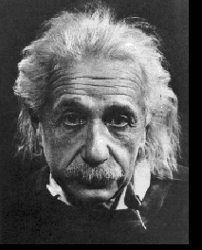
狭义相对论基础
建立了新的时空观
给出了适合高速运动物体的力学规律，把牛顿理论作为一种特殊情况包括在内
揭露了质量和能量的内在联系
开始了有关万有引力的探索（广义相对论）
已被大量实验证实并成为一些近代工程技术中不可缺少的理论基础
爱因斯坦（Einstein):
现代时空观的创始人
二十世纪的哥白尼

Slide 3
海森堡曾说过：“在科学史上以往也许从来没有一个先驱者象阿尔伯特爱因斯坦和他的相对论那样，在他在世时为那么多的人所知道，而他一生的工作却只有那么少的人能够懂得”
人们对他的深邃思想的接受似乎比他本人构筑这种思想体系还要艰难。

Slide 4
导 言
在上世纪初，发生了三次概念上的革命，它们深刻地改变了人们对物理世界的了解，这就是:狭义相对论（1905）、广义相对论（1916）和 量子力学（1925）

Slide 5
1、相对论：关于空间、时间和物质运动之间相互联系的现代物理理论。
狭义相对论（惯性系）
广义相对论（惯性系、非惯性系）
2、历史背景
开尔文在迎接20世纪的新年献词：
“19世纪已将物理学大厦全部建成，今后物理学家的任务就是修饰完善这所大厦”
“在物理学晴朗的天空远处，还有两朵小小的令人不安的乌云”

Slide 6
经典物理的理论遇到了困难和挑战！
迈克尔逊
-莫雷实验
黑体辐射
实验
相对论诞生
量子理论诞生
近代物理学的两大基础

Slide 7
本章主要内容
6.1 牛顿相对性原理和伽利略变换
6.2 狭义相对论的基本原理
6.3 狭义相对论的时空观
6.4 洛伦兹变换
6.5 狭义相对论动力学基础

Slide 8
基本要求
一、理解爱因斯坦狭义相对论的两条基本原理，以及在此基础上建立起来的洛伦兹变换式.
二、理解狭义相对论中同时的相对性，以及长度收缩和时间延缓的概念，了解牛顿力学的时空观和狭义相对论的时空观以及二者的差异.
三、理解狭义相对论中质量、动量与速度的关系，以及质量与能量间的关系.

Slide 9
本章：将对运动与时空有一崭新的认识
主要内容：
牛顿的时空观 爱因斯坦的时空观
爱因斯坦的狭义相对论
牛顿的相对性原理
相对性原理、光速不变原理
革命性的
伽利略变换
洛伦兹变换
时间延缓
长度收缩
绝对时空观
运动学效应

Slide 10
对相对性已有的认识：
● 运动描述与参考系有关,
运动规律与参考系无关。
● 对牛顿力学的认识,
牛顿定律：适用于惯性系
牛顿定律的局限性：
局限来源于对时空的认识

Slide 11
学习本章的正确态度
1) 超越自我认识的局限
2) 自觉摆脱经验的束缚
--以事实为依据
适用范围
惯性系 宏观低速
惯性系
所有参考系
逐渐深化的过程
牛顿的相对性原理
狭义相对性原理
广义相对性原理

Slide 12
明确本章研究的问题:
在两个惯性系中考察同一物理事件
通常：
实验室参考系 定为S系
运动参考系 定为S'系
注意不要和运动叠加原理的内容相混淆
运动叠加问题只涉及同一个参考系

Slide 13
6.1 牛顿相对性原理和伽利略变换
一、伽利略变换
二、牛顿相对性原理

Slide 14

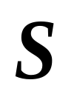
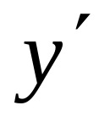
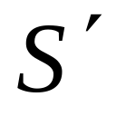

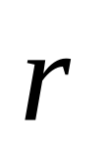

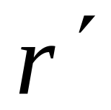

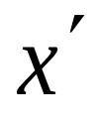
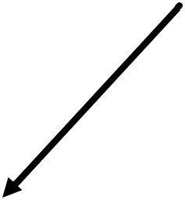



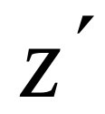
在两个惯性系中考察同一物理事件
一、伽利略变换
惯性系：S 和S′
S′系相对S系作
匀速直线运动
t 时刻 物体到达P点
z

Slide 15

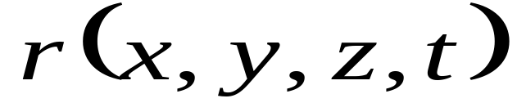
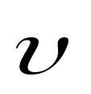
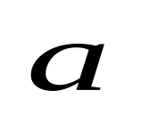
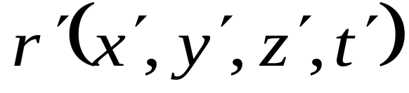
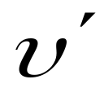
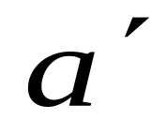
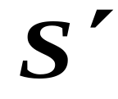
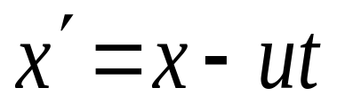
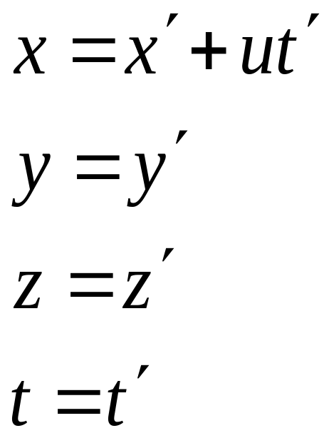
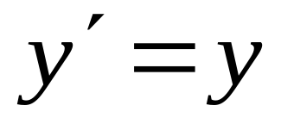
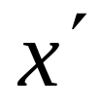
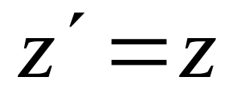

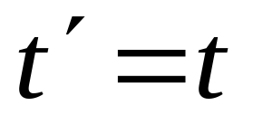

1、坐标变换
正变换
逆变换
z

Slide 16
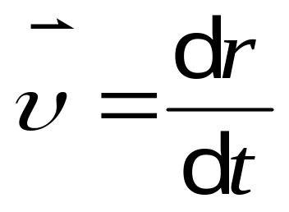
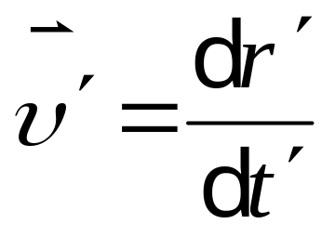
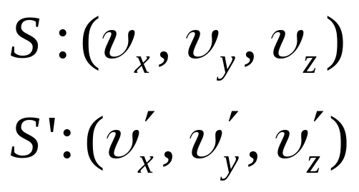
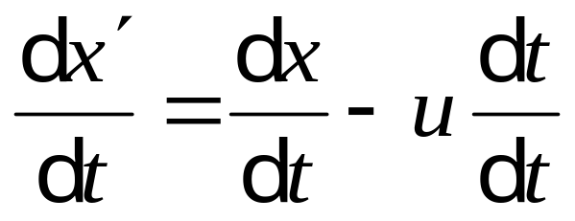
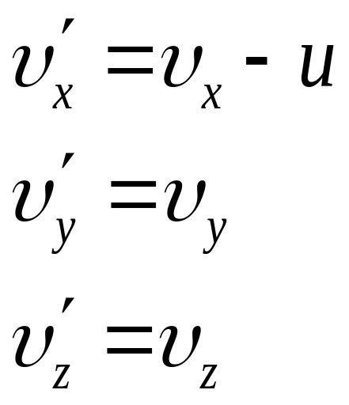
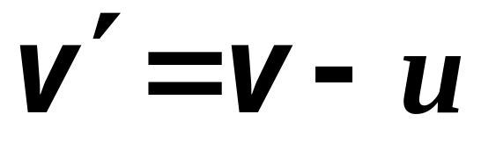
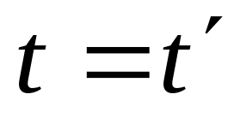
2、速度变换
用S系的时间求导
正变换
正
牛顿时空观：
时间量度与参考系无关，
即

Slide 17
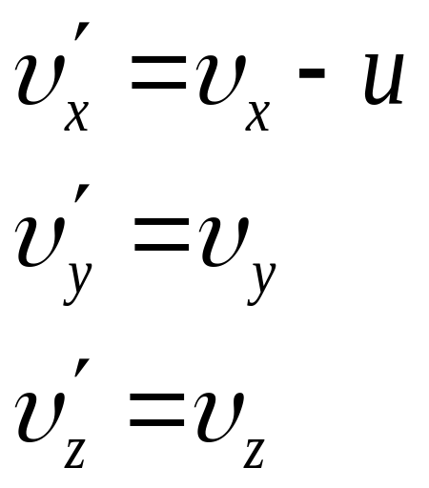
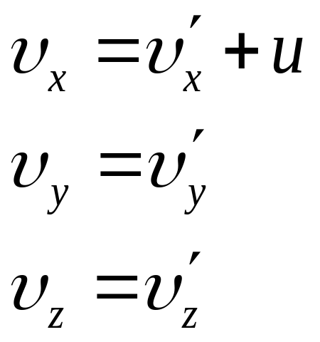
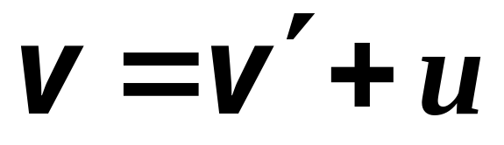
正
逆
——伽利略速度变换

Slide 18
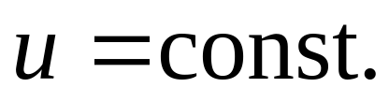
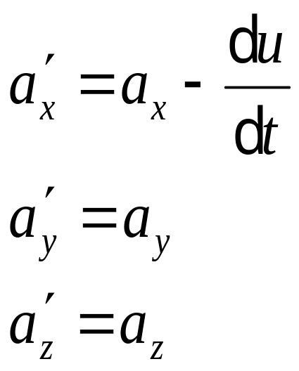
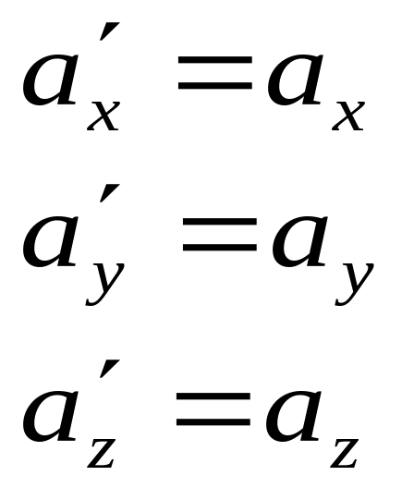
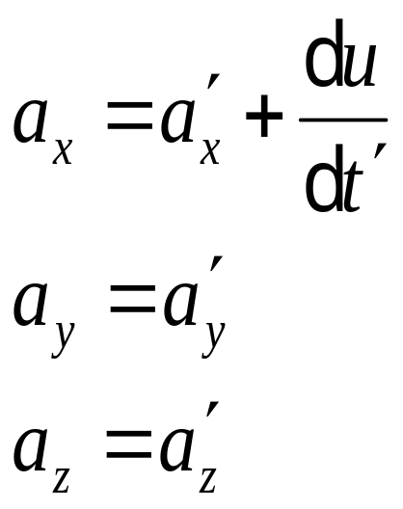
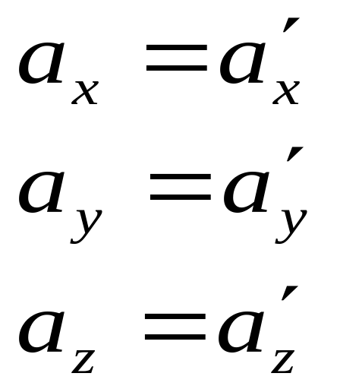
3、加速度变换
速度变换
加速度变换
惯性系
正
逆

Slide 19
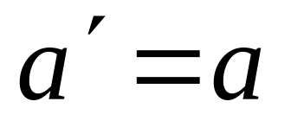
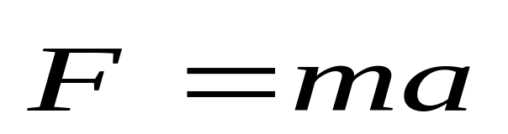
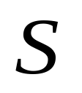
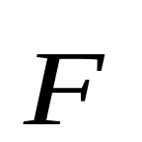

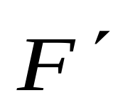
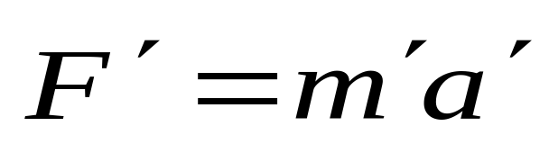
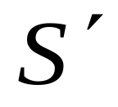
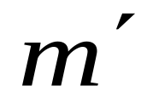
在两个惯性系中
二、牛顿相对性原理
若
则
在牛顿力学中
力与参考系无关
质量与运动速度无关
牛顿定律在所有的惯性系中具有相同的形式，即所有的惯性系对牛顿定律都是等价的。

Slide 20

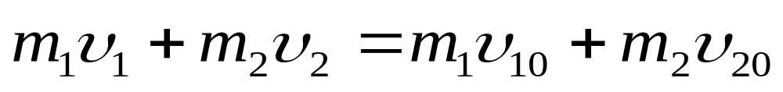
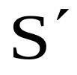
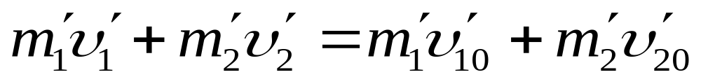
宏观低速物体的力学规律
在任何惯性系中形式相同
牛顿的相对性原理
或 牛顿力学规律在伽利略变换下形式不变
或 牛顿力学规律是伽利略不变式
如：动量守恒定律（以两质点碰撞为例）
利用伽利略变换
动量守恒定律在伽利略变换下形式不变

Slide 21






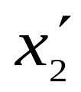








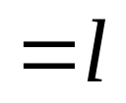






注意几点
① 牛顿时空中长度的量度是绝对的。
如在 S 和 S' 系中量度同一物体的长度是相同的。
②牛顿时空中时间的量度是绝对的。
在 S 和 S' 系中时间量度相同。
③ 绝对同时性。

Slide 22
绝对的，真正的和数学的时间自己流逝着，并由于它的本性而均匀地与任何外界对象无关的流逝着。
——牛顿
绝对空间，就其本质来说，独立于外界任何事物，总是始终如一和静止不动的。
——牛顿

Slide 23
6.2 狭义相对论的基本原理
一、问题的提出
二、狭义相对论的基本原理

Slide 24

年轻时的爱因斯坦
爱因斯坦
20世纪最伟大的物理学家。他于1905年和1916年先后创立了狭义相对论和广义相对论, 于1905年提出了光量子假设,并于1916年被密立根的光电效应实验所证实。为此他在1921年获得了诺贝尔物理学奖 。
Albert Einstein
(1879–1955)

Slide 25

爱因斯坦
在量子理论方面他有很多重要的贡献。1906年用量子理论说明固体热容与温度的关系；1916年提出自激发射和受激发射的概念；1917年开创了宇宙学研究新纪元，并于1946年后发展为宇宙大爆炸理论；1925年以后一直不懈地致力于统一场论的研究工作。
爱因斯坦像
Albert Einstein
(1879–1955)

Slide 26
爱因斯坦(1879-1955)简介
爱因斯坦于1879年3月14日出生在德国，1900年毕业于瑞士苏黎世工业大学，1901年入瑞士国籍。后在伯尔尼的瑞士专利局任审查员，1905年接连发表了四篇重要论文，建立了狭义相对论并奠定了量子物理学的基础。1914年到柏林普鲁士科学院任职并于1916年建立广义相对论。1933年希特勒执政后，他受美国普林斯顿大学邀请赴美并取得美国国籍，晚年主要精力集中在统一场论的研究上。1955年4月18日去世。爱因斯坦是人类历史上最具创造性的人物之一，在人类对宇宙认识的贡献上是无与匹敌的。

Slide 27














一、问题的提出
1、麦克斯韦电磁场理论与伽利略变换的矛盾
1）用伽利略变换，电磁场方程不具有相同形式，然而在不同惯性系中做电磁场实验结果相同.
2) 光速c ——在哪个参考系中测的?
与参照系无关
按照牛顿力学理论的伽利略变换：
（光速和惯性系的选取有关）

Slide 28









根据伽利略变换，计算球被投出前后的瞬间，球所发出的光波到达观察者所需要的时间。
投出前
投出后
结论 观察者先看到投出后的球，后看到投出前的球
因果关系颠倒！

Slide 29
2、几种选择的可能
（1）伽利略变换正确，电磁现象的基本规律不符合相对性原理
（2）电磁现象的基本规律符合相对性原理，伽利略变换应该修正
（3）两者兼顾：电磁现象的基本规律在一个特殊参考系—“以太”参考系中成立
3、迈克耳孙—莫雷实验
为了测量地球相对于“以太”的运动 , 1881年迈克尔孙用他自制的干涉仪进行测量, 没有结果。1887年他与莫雷以更高的精度重新做了此类实验, 仍得到零结果, 即未观测到地球相对“以太”的运动 。

Slide 30
4、爱因斯坦认为
（1）自然界一切基本运动规律都应当满足相对性原理.
（2）麦克斯韦电磁场理论对牛顿的绝对时空观不满足相对性原理，表明牛顿的绝对时空观是错误的.
（3）既然肯定了电磁场理论，必然肯定光速是不变的.

Slide 31




二、狭义相对论的基本原理
1、相对性原理
物理规律在所有惯性系中具有相同的表述形式
2、光速不变原理
在所有的惯性系中，光在真空中的传播速率具有相同的值
包括两个意思：
光速不随观察者的运动而变化
光速不随光源的运动而变化
（1964-1966年，欧洲核子中心的实验直接验证了光速不变的原理：
以 的高速飞行的 介子，在飞行中辐射光子，得到光子的实验室速度数值仍然是 ）

Slide 32
讨论
1） Einstein 的相对性原理 是 Newton力学相对性原理的发展
一切物理规律
力学规律
2）光速不变与伽利略变换
与伽利略的速度变换原理针锋相对

Slide 33
3）观念上的变革
时间 长度
质量
速度与参考系有关
牛顿力学
(相对性)
与参考系无关
时间 长度 质量 速度与参考系有关
狭义相对论力学
光速
(相对性)

Slide 34
6.3 狭义相对论的时空观
一、同时性的相对性
二、时间延缓
三、长度收缩

Slide 35

一、 同时性的相对性
事件 1 ：车厢后壁接收器接收到光信号.
事件 2 ：车厢前壁接收器接收到光信号.

Slide 36










Einstein train
地面参考系
实验装置
在火车上
分别放置信号接收器
中点
放置光信号发生器

Slide 37









某时M'发一光信号
事件1
接收到闪光
事件2
接收到闪光
研究的问题
两事件发生的时间间隔
？
？
M'发出的闪光
光速为
A' B'同时接收到光信号
事件1、事件2 同时发生

Slide 38


S系中的观察者又如何看呢？
处闪光
光速也为
A' B'随 S'运动
A'迎着光，比B' 早接收到光
事件1、事件2 不同时发生
事件1先发生
结论：同时性是相对的。
从一个参考系观测，在不同地点同时发生的两事件，从另一个参考系观测两事件的发生是不同时的。
----光速不变原理的直接结果

Slide 39





讨论
1）相对效应
如果装置固定在S系中
事件1 A接收到信号
事件2 B接收到信号
S系中：两事件同时发生
但，S'系认为：
事件1、事件2 不同时发生
事件2 先发生
2）当速度远远小于 c 时，
两个惯性系得到相同结果

Slide 40

二、时间延缓
运 动 的 钟 走 得 慢

Slide 41








运动的小车
地面参考系
在S '系中A'点有一闪光光源及时钟C '，M '为反射镜
A'发出一闪光射向镜面并反射回A'所用时间为多少？
在S '系中此时间由C '给出，为
若在S系中观测，这个时间又是多少呢？
注意：在S系中观测， A'发光与再返回A' 这两事件不发生在S系中同 一地点!

Slide 42
















垂直于相对运动方向的长度测量与运动无关！
在S系中：

Slide 43



讨论
1）固有时：在某一参考系中同一地点先后发生的两个事件之间的时间间隔叫固有时，固有时最短。测量时大于固有时。即S系中的观察者把相对于他运动的那只S '系中的钟和自己的许多同步的钟对比，发现那只钟慢了，那只运动的钟的一秒对应于这许多静止的同步的钟的好几秒。这个效应叫做运动的钟时间延缓。
2）时间的流逝不是绝对的，运动将改变时间的进程.（例如新陈代谢、放射性的衰变、寿命等 . ）
3）时间延缓是一种相对效应 .
4） 时， .
—— 牛顿绝对时间的概念
孪生子佯谬 twin paradox（时钟佯谬）

Slide 44
【例】孪生子佯谬和孪生子效应
1961年，美国斯坦福大学的海尔弗利克在分析大量实验数据的基础上提出，寿命可以用细胞分裂的次数乘以分裂的周期来推算。对于人来说细胞分裂的次数大约为50次，而分裂的周期大约是2.4年，照此计算，人的寿命应为120岁。因此，用细胞分裂的周期可以代表生命过程的节奏。

Slide 45



一双生子Jim 和 Tim 20岁生日那天，Tim 坐上u=0.9998c的飞船相对于地球作匀速直线运动一去一回整一年，在飞船上一年，在地球上经过50年，21岁的 Tim 归来时，迎接他的是70岁的 Jim。
又，运动是相对的，可以看成地球运动，飞船不动，结果，地球上一年，在静止的飞船上是50年，21岁的 Jim 迎来的是70岁的 Tim。
假如飞船返回地球兄弟相见，到底谁年轻就成了难以回答的问题。
这是一个佯谬，其实不是相对论有什么毛病，而是不适当地乱用了狭义相对论，飞船不是惯性系。
加速系中发生时钟延缓效应是绝对的！
一定是 Tim 年轻!

Slide 46
问题的关键是，时间延缓效应是狭义相对论的结果，它要求飞船和地球同为惯性系。要想保持飞船和地球同为惯性系，Jim和Tim就只能永别，不可能面对面地比较谁年轻。这就是通常所说的孪生子佯谬（twin paradox）。
如果飞船返回地球则在往返过程中有加速度，飞船就不是惯性系了。这一问题的严格求解要用到广义相对论，计算结果是，兄弟相见时Tim比Jim年轻。这种现象，被称为孪生子效应。
1971年，美国空军用两组Cs（铯）原子钟做实验。发现绕地球一周的运动钟变慢了203±10ns，而按广义相对论预言运动钟变慢184 ± 23 ns，在误差范围内理论值和实验值一致，验证了孪生子效应。

Slide 47





例6.1 一飞船以 u= 9×10³m/s的速率相对与地面匀速飞行。飞船上的钟走了5s，地面上的钟经过了多少时间？
飞船的时间延缓效应实际上很难测出!

Slide 48

利用飞机进行运动时钟变慢效应的实验

Slide 49








三、长度收缩
长度的测量：
棒的长度应是在同一时刻测得棒两端点的距离
S
S'
棒A' B'固定在S'系的x'轴上。
在S'系中测得其长度为l₀ 。
在S系中，其长度l＝？
S
S'
B'
经过x₁
A'
经过x₁
B'
位于：
S系中两个事件之间的固有时

Slide 50








在S'系中，
x₁经过
B'和
A'
这两个事件之间的时间间隔
S
S'
和
均指同样两个事件
之间的时间间隔，根据时间延缓关系，有
S
S'

Slide 51



讨 论
(1) 长度收缩效应
沿棒长度方向相对棒运动的观测者测得的棒长 l ，较相对棒静止观测者测得的同一棒的固有长度l ₀ 要短。
在不同惯性系中测量同一棒长，以固有长度为最长。
(2) 当 时，
—— 牛顿绝对空间的概念
(3) 长度收缩效应是同时性相对性的直接结果。
(4) 长度收缩效应是相对的。

Slide 52

















在S中的观察者
在
S′
中的观察者

Slide 53


















例6.2 火箭上有一天线长l₀=1m,以θ=45⁰角伸出体外，火箭沿水平方向以 的速度飞行，求地面观测者测得其长度和倾角为多少？
解：以火箭为S'系，地面为S系

Slide 54


例6.3 带正电的π 介子是一种不稳定的粒子，它可以衰变为一个μ 介子和一个中微子。当它静止时，平均寿命为2.5 ×10⁻⁸ s。今产生一束π 介子，在实验室测得它的速率为u=0.99c，并测得它在衰变前通过的平均距离为52m，问相对论时间延缓结论与这些测量结果是否符合？
解：在实验室系中：
在实验室测得它通过的平均距离为：

Slide 55

小 结
在狭义相对论中讨论运动学问题的思路如下：
1、确定两个作相对运动的惯性参照系；
2、确定所讨论的两个事件；
3、表示两个事件在两个参考系中的时空坐标或其时空间隔
4、用相应效应结果讨论。
注 意
固有时一定是在某坐标系中同一地点发生的两个事件的时间间隔；固有长度一定是物体相对某参考系静止时两端的空间间隔。

Slide 56

课下认真研究教材中有关例题。
完成作业：
1.6-3，1.6-4
1.6-7，1.6-11
下次上课内容：
§6-4 洛伦兹变换
§6-5 狭义相对论
动力学基础
谢 谢 大 家

